Slide 1
Procedimentos para Matrículas on-line 2019-1

Slide 2
As renovações de matrícula ocorrem semestralmente em três etapas, com datas determinadas pelo Calendário Acadêmico da UFSC

Slide 3
1ª Etapa On-line
1ª Etapa de Matrícula On-line
Resultado da 1ª Etapa
Resultado da 2ª Etapa
Resultado da 1ª etapa on-line: 08/02/2019

Slide 4
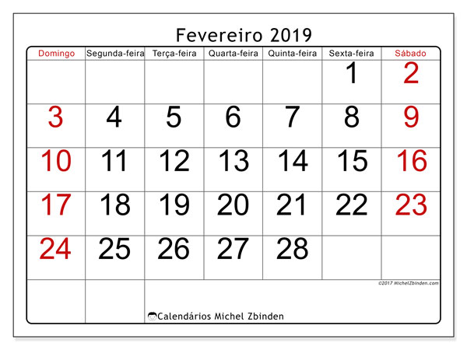
2ª Etapa on-line - Ajuste
Resultado da 2ª etapa on-line - Ajustes: 22/02/2019

Slide 5
3ª Etapa - 11/03 a 15/03/2019
Período para ajustes excepcionais, prevendo-se as seguintes ações: matrículas e cancelamentos de disciplinas, com liberação automática pela SETIC da reserva de vaga do cadastro de turmas.
Os ajustes serão executados pelos coordenadores de cada curso.

Slide 10
20181
03-07-2018
999 - Curso

Slide 11
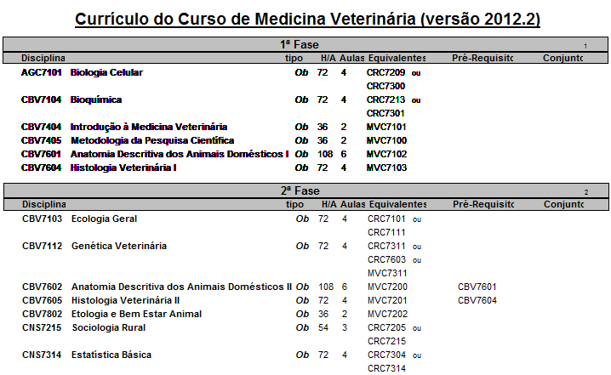
Que disciplinas escolher?

Slide 12
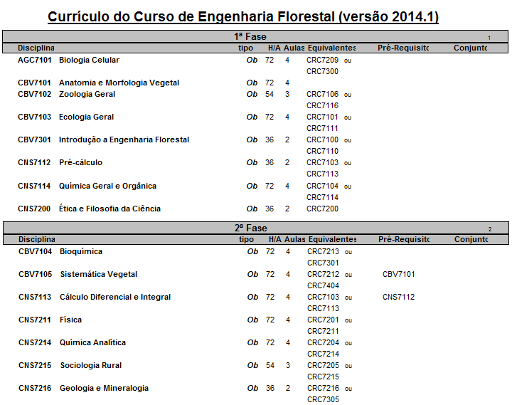
Que disciplinas escolher?

Slide 13
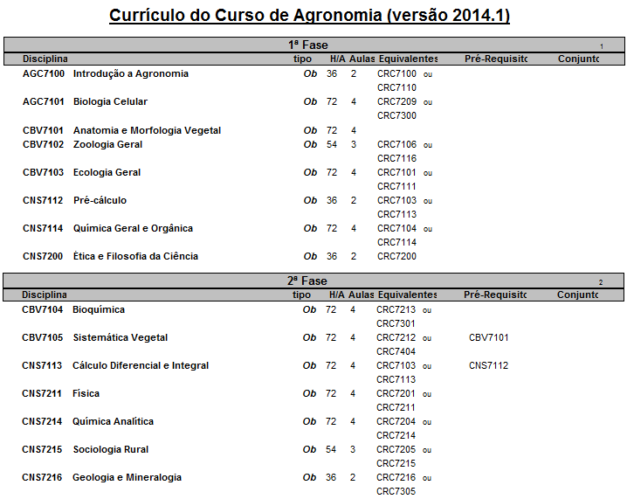
Que disciplinas escolher?

Slide 14
Que turma escolher?
Consulte o documento “CADASTRO DE TURMAS”, disponível no CAGR online.

Slide 15
Como interpretar o código de uma disciplina?
Código
Nome
CNS 7115 – Metodologia da Pesquisa
Sequência Numérica
Departamento
CNS – Departamento Ciências Naturais e Sociais
BSU – Coordenadoria de Biociência e Saúde Única
CBA – Coordenadoria Especial de Ciências Biológicas e Agronômicas
ABF – Departamento de Agricultura, Biodiversidade e Florestas

Slide 16
Como interpretar o código do horário?
2: segunda-feira;
3: terça-feira;
4: quarta-feira;
5: quinta-feira;
6: sexta-feira; e
7: sábado.

Slide 17
Como interpretar o código de uma turma?
552: Curso de Graduação em Medicina Veterinária;
553: Curso de Graduação em Engenharia Florestal; e
555: Curso de Graduação em Agronomia.

Slide 18
Critérios adotados para a classificação dos candidatos às vagas nas disciplinas (Resolução n.º 17/CUn/97, artigo 42)
O preenchimento das vagas nas disciplinas, na renovação de matrícula e no ajuste da mesma, será realizado na seguinte ordem de prioridade, respeitado em cada caso o índice de matrícula (IM):
I-A - aluno regular, do curso em que a turma está alocada, tendo por base o semestre de ingresso via Processo Seletivo;
I - aluno do curso e do turno em que a turma está alocada e que não sofreu reprovação anterior na disciplina requerida;
II - aluno do curso e do turno em que a turma está alocada e que foi anteriormente reprovado, com frequência suficiente (FS), ou que cancelou a matrícula anteriormente;
III - aluno do mesmo curso, mas de outro turno e que foi anteriormente reprovado, com frequência suficiente(FS);
IV - aluno do curso e do turno em que a turma está alocada e que foi reprovado anteriormente, com frequência insuficiente (FI) na disciplina;
V - aluno de outro curso que possui a disciplina e que não sofreu reprovação anterior na disciplina ou bloco de disciplinas requerido;
VI - aluno de outro curso que possui a disciplina em seu currículo, que foi anteriormente reprovado com frequência suficiente (FS) na respectiva disciplina ou bloco de disciplinas, ou que cancelou a matrícula anteriormente;
VII - aluno de outro curso que possui a disciplina em seu currículo e foi anteriormente reprovado com frequência insuficiente (FI), na respectiva disciplina ou bloco de disciplinas;
VIII - outros interessados, conforme estabelecido no art. 49 deste Regulamento.

Slide 19
Preenchimento dos Planos:
999 - Curso

Slide 20
20181
03-07-2018
999 - Curso

Slide 21
20181
03-07-2018
999 - Curso

Slide 23
Conferindo os resultados dos meus pedidos

Slide 24
Secretaria Acadêmica
E-mail: eiccg.cbs@contato.ufsc.br
Telefones:
(48) 3721-2183
(48) 3721-2178
(49) 2122-0302
(49) 2122-0301

